Slide 1

Digitaitojen perusosaaja (T1)
4. Vastuullinen toiminta
Markku Salo 2024

Slide 2
Tavoitteet
Osaat
tunnistaa digitaalisten laitteiden ja sovellusten käytön vaikutuksia terveyteen ja hyvinvointiin
käyttää viestipalveluita ja sosiaalisen median palveluita vastuullisesti
ottaa huomioon tekijänoikeudet tiedon käyttämisessä ja jakamisessa
luoda ja muokata kuvallista digitaalista sisältöä (esitysgrafiikka) tekijänoikeuksia noudattaen

Slide 3
Netiketti
Hyvät käytöstavat netissä
Lait
Hyvät käytänteet
Toisten huomioonottaminen
Yhteiset pelisäännöt

Slide 4
Netiketti
Älä julkaise
Tietoja toisesta henkilöstä ilman lupaa
Herjaavaa tai loukkaavaa sisältöä
- sanoisitko samat asiat kasvotusten?

Slide 5
Netiketti
Vältä Provosointia ja riidan haastamista
Ole kohtelias

Slide 6
Sosiaalinen media (Some)
Palvelut ovat yleensä ilmaisia ja mainosrahotteisia
Käyttäjät ovat sosiaalisen median (ilmaisia) sisällöntuottajia
Suosittuja perinteisiä SOME-palveluja ovat mm.
FACEBOOK
INSTAGRAM
X (Twitter)
Tarjolla on myös erikoistuneempia palveluja, kuten
LINKEDIN
MYSPACE

Slide 7
Sosiaalinen media (Some)
Monissa mediapalveluissa on myös paljon SOMEn piirteitä kuten tykkäämiset, jakamiset ja ryhmät:
YOUTUBE
TIKTOK
SPOTIFY
SOUNDCLOUD

Slide 8
Sosiaalinen media (Some)
Mitä SOMEssa tehdään?
Seurataan toisten julkaisuja ja päivityksiä
Julkaistaan itse joko tekstejä, kuvia, videoita tai näiden yhdistelmiä
Annetaan tykkäyksiä (joskus myös ei-tykkäyksiä)
Jaetaan eteenpäin hyviä / hauskoja / kiinnostavia juttuja
Liitytään ja ollaan mukana ryhmissä – voit myös perustaa ryhmän
Seurataan kiinnostavia sivuja – voit myös perustaa oman sivun

Slide 9
Sosiaalinen media (Some)
Helpointa (ja turvallisinta) on vain seurata sisältöä
Voit myös julkaista itse ns. päivityksiä
Voit tykätä toisten julkaisuista ja jakaa niitä eteenpäin
Voit liittyä ryhmiin ja sivuihin
Musiikki- ja videopalveluissa voit perustaa omia soittolistoja

Slide 10
Sosiaalinen media (Some)
Huomioi nämä:
SOME-palvelut ovat julkisija: päivityksesi, tykkäykset ja jakosi sekä esim. julkaisemasi videot Tarkasta asetukset
Joitakin tietoja voivat rikollisetkin yrittää hyödyntää: yhteystiedot, syntymäpäiväilmoitukset, laadukkaat kuvat (passikuvat)
Tutustu palvelusi yksityisyysasetuksiin!

Slide 11
Sosiaalinen media (Some)
Huolehdi kirjautumistiedoistasi ja pidä laadukas salasana
Tarkasta huolellisesti kaveripyynnöt
Älä julkaise kuvia, joita voidaan väärinkäyttää
Älä julkaise yksityisiä tietojasi (osoite, puhelinnumero, hetu)
Noudata malttia tykkäysten ja erityisesti jakojen kanssa
Muista käyttäytymissäännöt myös somekeskusteluissa

Slide 12
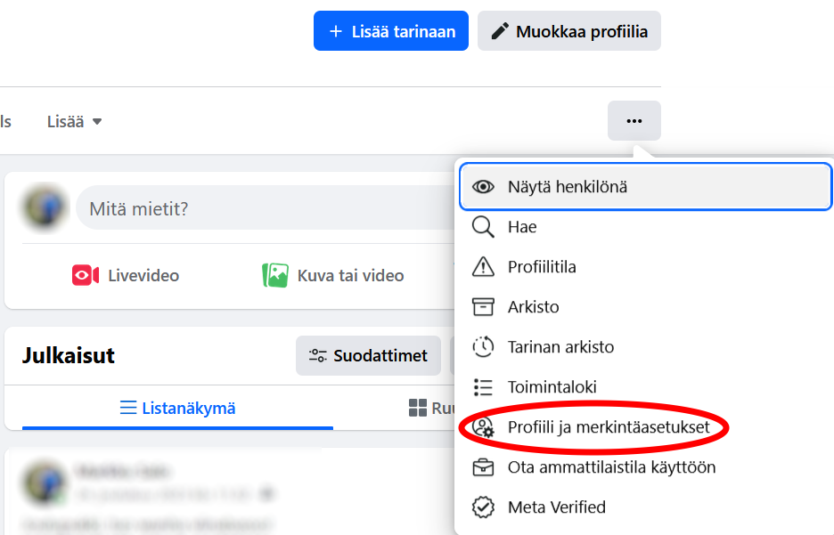
Facebook
Facebookin yksityisyysasetukset

Slide 13
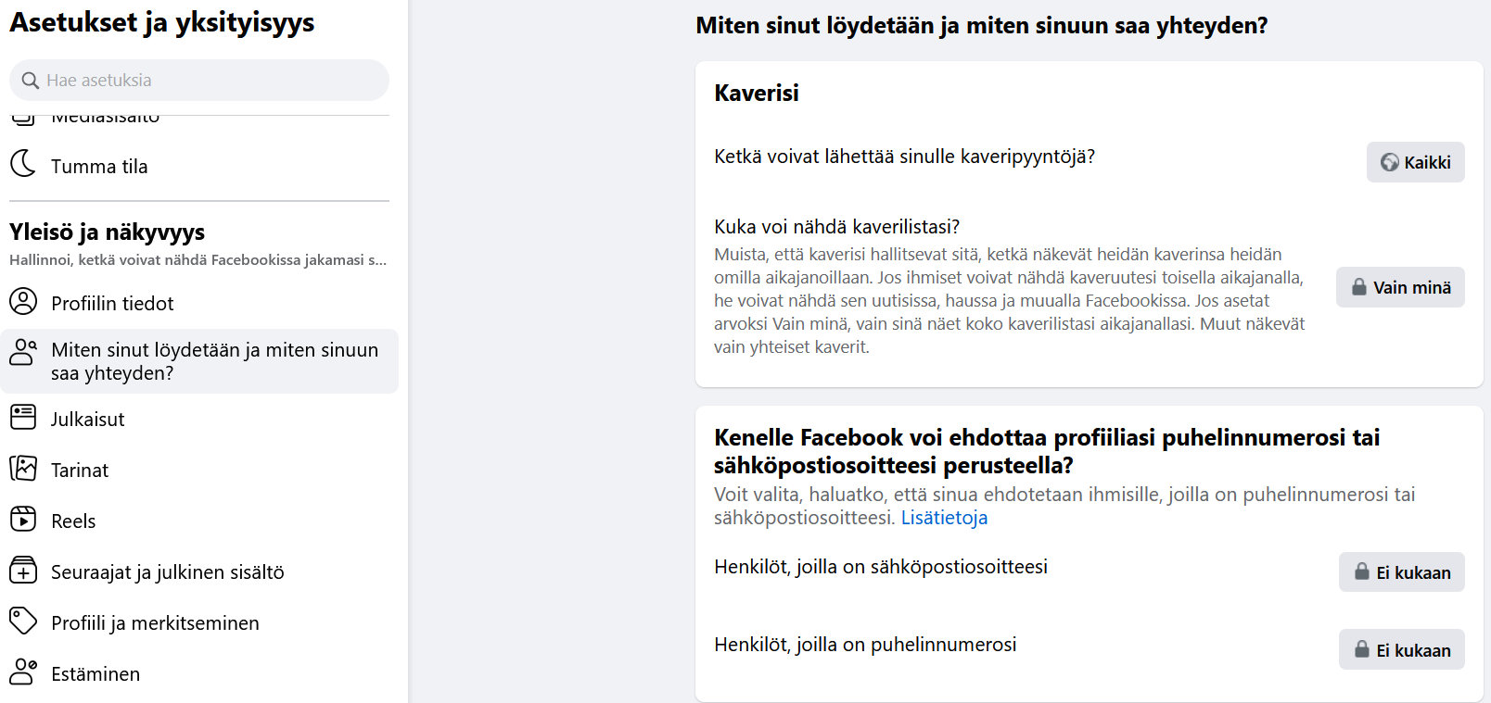
Facebook
Tarkasta omat asetuksesi:
Kuka näkee kaverilistasi?
Kuka näkee julkaisusi?
Kuka näkee kuvasi?

Slide 14
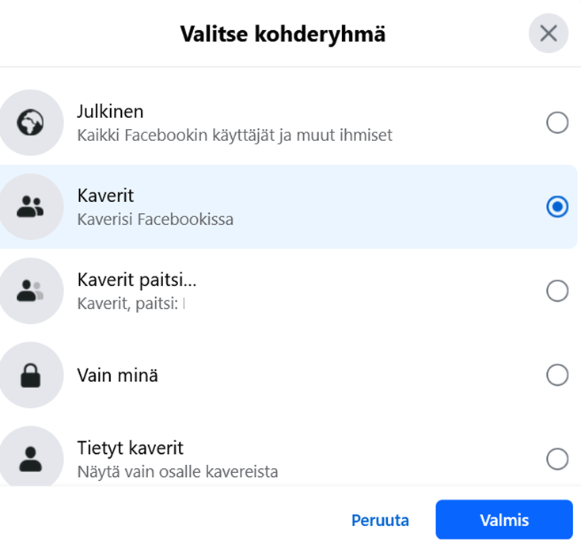
Facebook
Asetuksia voi tehdä myös
jokaisen julkaisun kohdalla erikseen.
Niitä voi muuttaa jälkikäteen … -kuvakkeesta

Slide 15
Sosiaalinen media (Some)
Harjoitustehtäviä
Jos olet Facebookin käyttäjä, tarkasta yksityisyysasetuksesi
(Tee vastaava tarkastus jos käytät jotain muuta some-palvelua)

Slide 16
Verkkosivut
Nettisivuja on helppo väärentää
Muutamia keinoja tarkastaa sivu
Kieliasu
Lukkosymboli
Osoitteen oikeellisuus
Yhteystiedot

Slide 17
Verkkosivut
Nettisivuja on helppo väärentää
Älä luota sivun ulkonäköön
Älä siirry kirjautumista edellyttävälle sivulle viestissä saamasi linkin kautta
Jos lähetät sivulle tietojasi, varmista että yhteys on salattu

Slide 18

Verkkosivut
Osoitekentän edessä on pieniä kuvakkeita, jotka kertovat sivustosta
Kilpi = sininen, ei raportoitu ongelmia
Lukko = salattu yhteys (HTTPS)
Tarkasta myös osoitteen oikeellisuus

Slide 19
Kaupankäynti netissä
”Jos jokin kuulostaa liian hyvältä ollakseen totta, se ehkä on liian hyvää ollakseen totta”
Netti on kätevä tapa käydä kauppaa. Muista kuitenkin:
Varo liian houkuttelevia tarjouksia ja ”loistavia tilaisuuksia”.
Tunnista liioitellut mainokset ja keinotekoinen hypetys esim. Facebookissa
Vältä luottokortilla maksamista netissä
Voit asettaa myös pankkitilillesi ja kortillesi erilaisia turvarajoja

Slide 20
Kaupankäynti netissä
Harjoitustehtäviä
Mieti luotettavia netin kauppapaikkoja, joissa voit:
- Myydä itsellesi tarpeetonta pientä tavaraa
Ostaa elektroniikkaa (puhelimia, tietokoneita, TV)
Ostaa auton
Vuokrata asunnon
Saada / lahjoittaa tavaraa ilmaiseksi

Slide 21
Terveysvaikutukset
Älylaitteet ja SOME voivat viedä paljon aikaa ja vähentää unen määrää
Mieti omaa toimintaasi
Viekö esimerkiksi SOME tai suoratoistopalvelut liikaa aikaasi?

Slide 22
ITseopiskelutehtävät
Itseopiskelua (2h)
Katso Osuvat taidot videosarja ja kertaa asioita
Onko sinulla tiedossa minkälaisia turvarajoja voit asettaa omalle maksukortillesi ja pankkitilillesi?
Mieti miten älylaitteiden käyttöä voisi vähentää, jos se on liiallista

